Slide 1
NK2024春· 嵌入式系统课程设计
第七周OMO课设实验安排
车联/纸联/体联
主题化&本组化&嵌入化·浅度课设·双闭环递进·反思收尾

Slide 2
课设实验课前置安排
1、请组长组织组员按照座位表安排快速入座。
2、请组长到教室前面质量监控表上完成本组签到（来的打对勾，没来打叉，未到场打问号）
3、各小组到助教处领取小组标牌，凭借各组小组标牌到205房间前面领取实验箱（一组一个，内含蓝色USB线（一组一个））、TF卡及读卡器（一组两套）。
4、PC开机，选择进入“CS”系统。成功进入的标志为：桌面右上角有黄色大写字母“CS”字样
5、如果电脑无法连接网络，请修改IP地址为192.168.“房间号”.“座位编号”。如205房间1号座位的IP地址为192.168.205.1。或改为自动获取IP地址。
请已经熟悉实验箱和流程的同学多多帮助其他同学！
第七周OMO课设实验安排
第页共33页

Slide 3
深度课设结伴仪式
结伴组号：
1# ↔ 8#
2# ↔ 3#
6# ↔ 7#
9# ↔ 16#
11# ↔ 15#
13# ↔ 14#
17# ↔ 18#
19# ↔ 20#
强强超优结伴类：冲击v5.0
强中优秀结伴类：精进深度示范
强中优秀结伴类：精进深度示范
强中优秀结伴类：精进深度示范
强中优秀结伴类：精进深度示范
强弱待优结伴类：角色低阻示范
强弱待优结伴类：角色低阻示范
强中优秀结伴类：精进深度示范
第页共33页
第七周OMO课设实验安排

Slide 4
角色真实存在性判断
1、组长：目标梯子·节奏&规则规划·重点（把握节奏重点）
2、需求员：三栏痕迹&DIY需求·规划（三栏需求规划）
3、周志员：跟踪精进&问题分类·周志（问题精进）
4、优裁员：释码优化&硬软裁·功耗（软硬件裁剪、测量功耗）
5、展示员：剧本融合&成果展·课交叉（成果汇总、课程展示）
第七周OMO课设实验安排
第页共33页

Slide 5
第七周课设实验课内容安排
一、本周目标与任务概述
二、本周任务
三、上周问题
四、日志·边界禁忌提醒
五、其他
第页共33页
第七周OMO课设实验安排

Slide 6
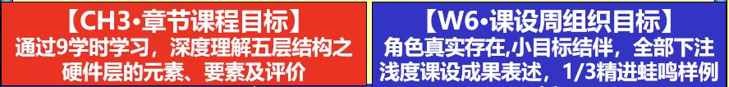
一、本周目标与任务概述
1、本周CH3课程目标和 W7组织目标
记得住·说得出·内心渴望
2、本周任务总体描述
浅度精进点牵引收尾
发问展示递进双闭环流程
7
第七周OMO课设实验安排
第页共33页

Slide 7

一、本周目标与任务概述
3、问题种类及化解路径
（1）课程与课设交叉类问题（授课配合）
课程目标
组织目标
（2）文档代码精进类问题（助教牵引重点）
文档修改精进
代码修改精进
（3）装备环境操作类问题（组内组件自洽）
Eclipse 操作问题
Gitlab 操作问题
第七周OMO课设实验安排
第页共33页

Slide 8
二、本周任务
1、任务 1&验收标准
任务：浅度精进点牵引收尾
验收：各主题各小组进行浅度课设精进任务
2、任务 2&验收标准
任务：发问展示递进双闭环流程精进
验收：依据《发问展示双闭环流程说明文档》
第七周OMO课设实验安排
第页共33页

Slide 9
三、上周问题
短板问题：
1、对于中级UI和高级UI的理解还不够到位，导致想不出精进点
2、个别小组缺少团队合作和沟通交流
长板放大：
1#、3#、8#、11#、16#、17#
第七周OMO课设实验安排
第页共33页

Slide 10
浅度课设成果表述
【初级UI：按键+LED】裸机最小环境
编程语言：C语言（编程Eclipse+GitLab）
【中级UI：拨码+数码管+点阵】Android最小环境 编程语言：Java （编程Eclipse+GitLab）
【高级UI：触摸+液晶显示】Android最小环境
编程语言：Java （编程Eclipse+GitLab）
浅度课设
角色注册问题
深度课设
回滚至中级UI：关掉屏幕进行Java群组点名，观察功耗变化
第页共33页
第六周OMO课设实验安排

Slide 11
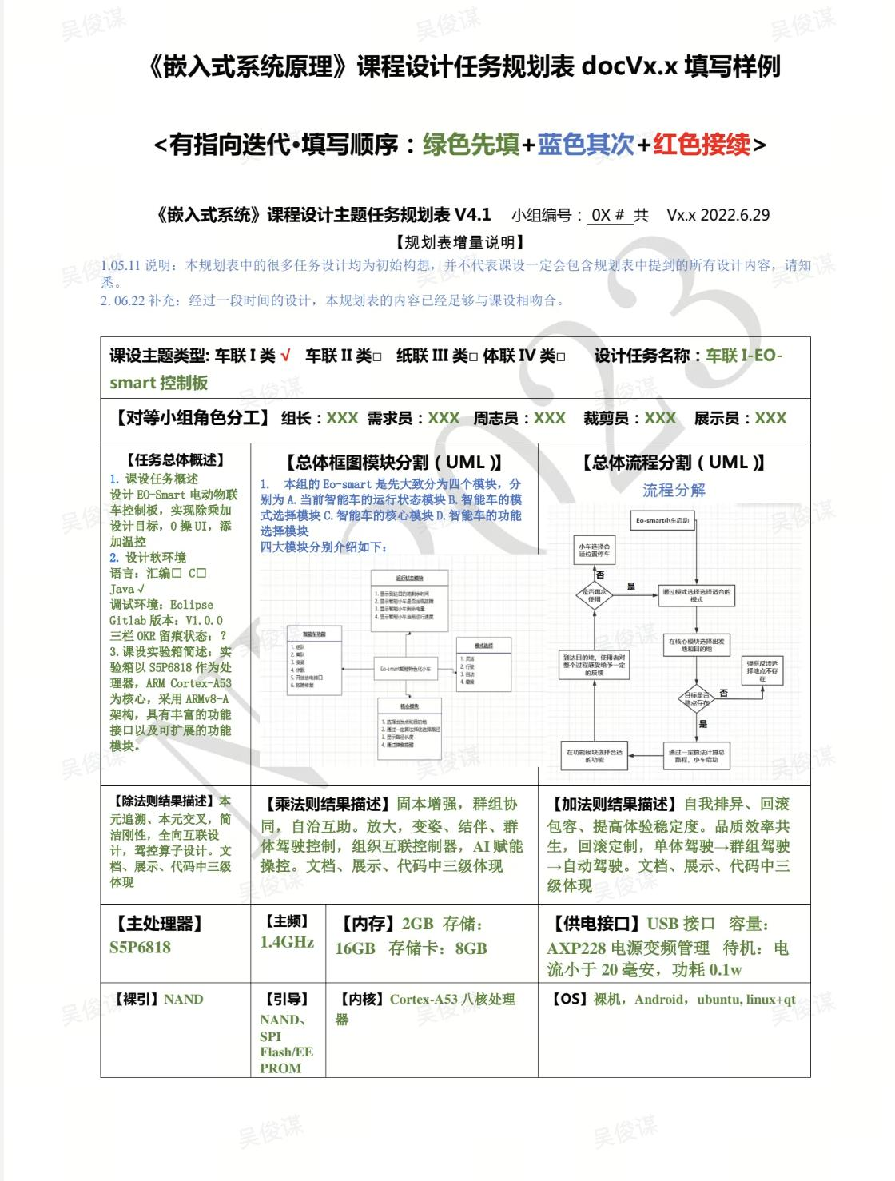
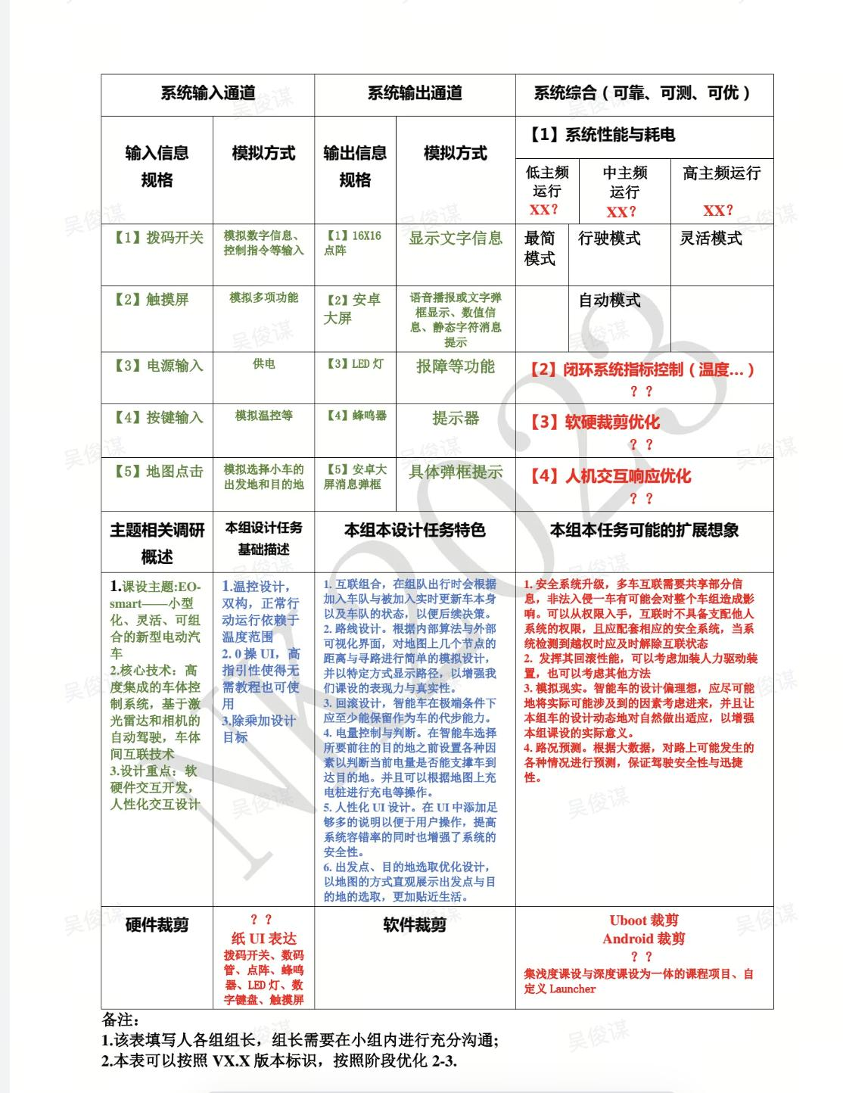
三色规划表
对于深度课设的初步规划
绿色先填（概述+三法则描述）
蓝色其次（本组化特色）
红色接续（软硬件裁剪+扩展）
第页共33页
第六周OMO课设实验安排

Slide 12
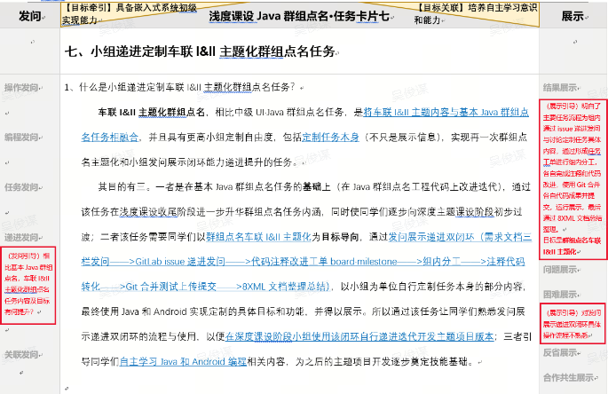
三栏OKR Java点名需求定制引领
1、明确需求定制（参考《NK2024浅度课设-Java车联I&II主题化群组点名三栏需求Java-Group-Order.docx》第七部分内容）
发问：需要讨论明确的问题（KR）
展示：体会和收获（KR）
第页共33页
第七周OMO课设实验安排

Slide 13
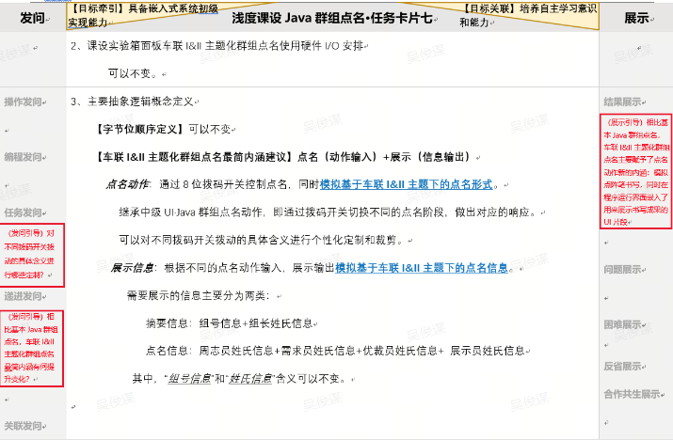
三栏OKR Java点名需求定制引领
2、闭环流程定制任务
第页共33页
第七周OMO课设实验安排

Slide 14
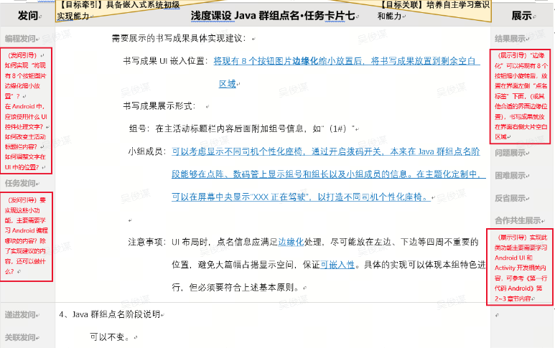
三栏OKR Java点名需求定制引领
3、主题与群组点名融合的具体建议方案（以车联为例）
第页共33页
第七周OMO课设实验安排

Slide 15
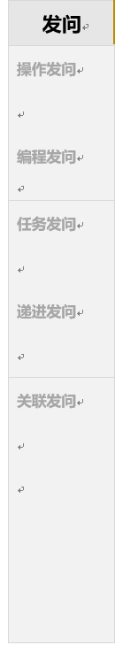
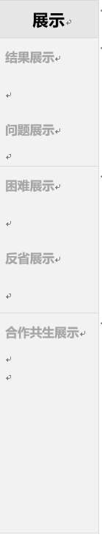
三栏OKR Java点名需求定制引领
4、主题与群组点名融合的具体“发问”与”展示”要求
要求：新增1-3条“发问”、1-2点“展示”
第页共33页
第七周OMO课设实验安排

Slide 16
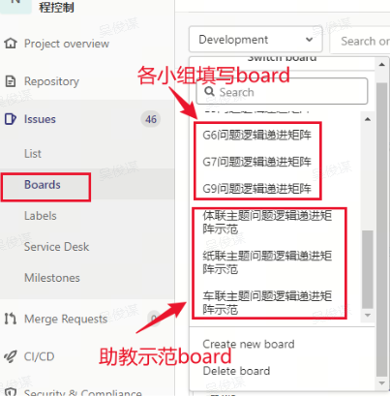
issue需求增量讨论递进
1、GitLab issue递进发问
将初步问题和思路不断深化讨论、分解、具体到可以动手实现
第页共33页
第七周OMO课设实验安排

Slide 17
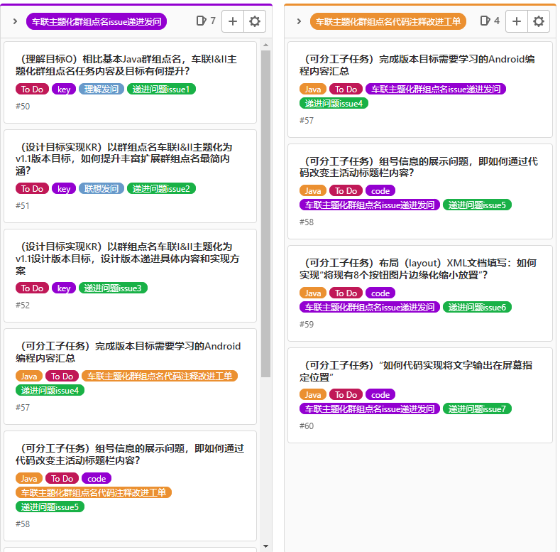
issue需求增量讨论递进
2、以“车联主题问题逻辑递进矩阵示范”Board为例
助教示范Board
第页共26页
第七周OMO课设实验安排

Slide 18
issue需求增量讨论递进
车联主题化群组点名issue递进发问
车联主题化群组点名代码注释改进工单
作用：进行issue递进发问
作用：明确可分工的子任务
来自需求定制中的问题
逐级递进关系
递进关系基于OKR建立
O（Object）目标
KR（Key Results）关键路径
第页共26页
第七周OMO课设实验安排

Slide 19
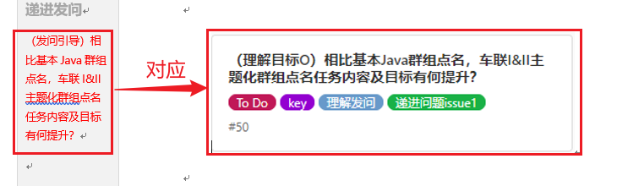
issue需求增量讨论递进
3、结合需求文档 可视化示例
第一个issue明确理解版本目标
第页共33页
第七周OMO课设实验安排

Slide 20
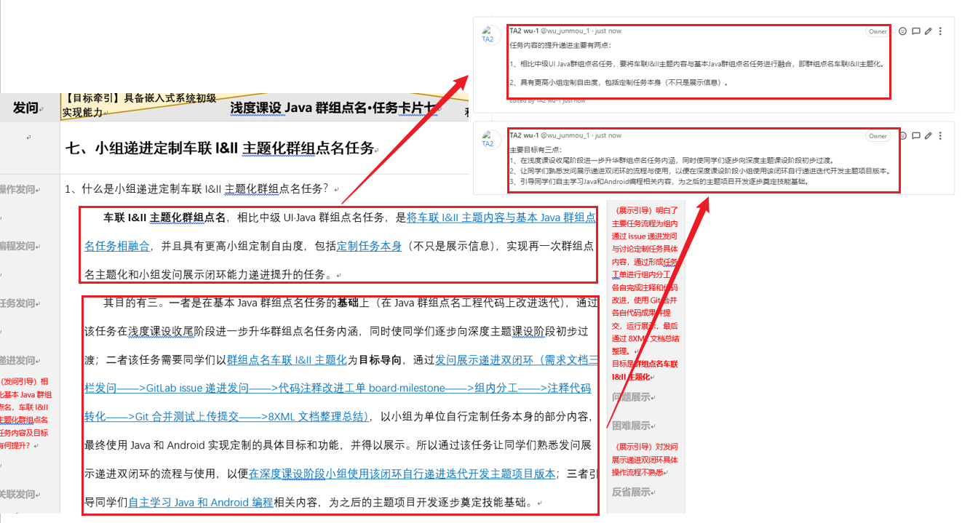
issue需求增量讨论递进
打开第一个issue，其主要内容同样来自对需求文档相应内容的整理总结
第页共33页
第七周OMO课设实验安排

Slide 21
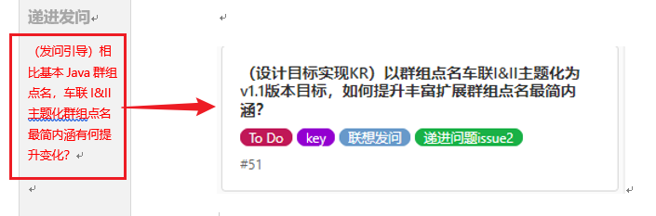
issue需求增量讨论递进
第二个issue初步讨论设计目标实现KR
第页共33页
第七周OMO课设实验安排

Slide 22
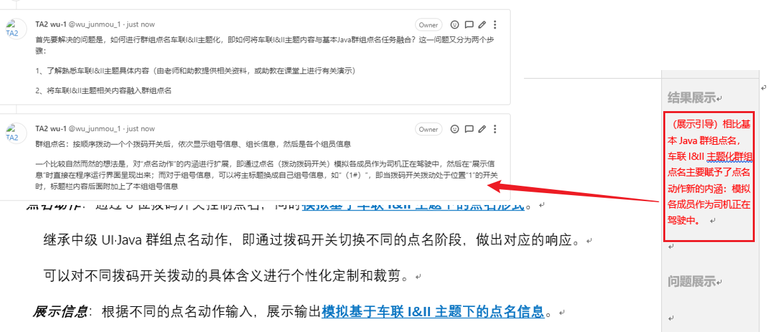
issue需求增量讨论递进
打开第二个issue，其主要讨论了群组点名车联化的方案，思路也源自需求文档
第页共33页
第七周OMO课设实验安排

Slide 23
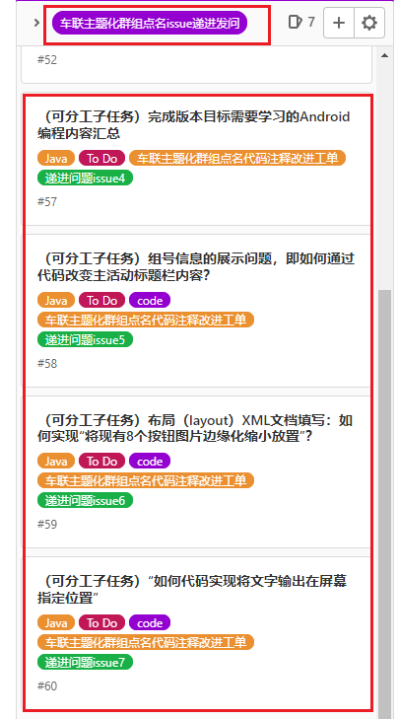
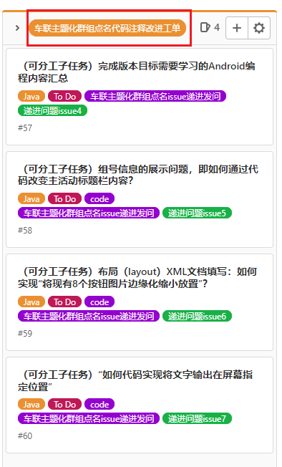
issue需求增量讨论递进
基于上述讨论，可以进一步将具体可执行的子问题作为可分工的子任务
给“可分工的子任务”加上“车联主题化群组点名代码注释改进工单”label，就形成了如下list
第页共33页
第七周OMO课设实验安排

Slide 24
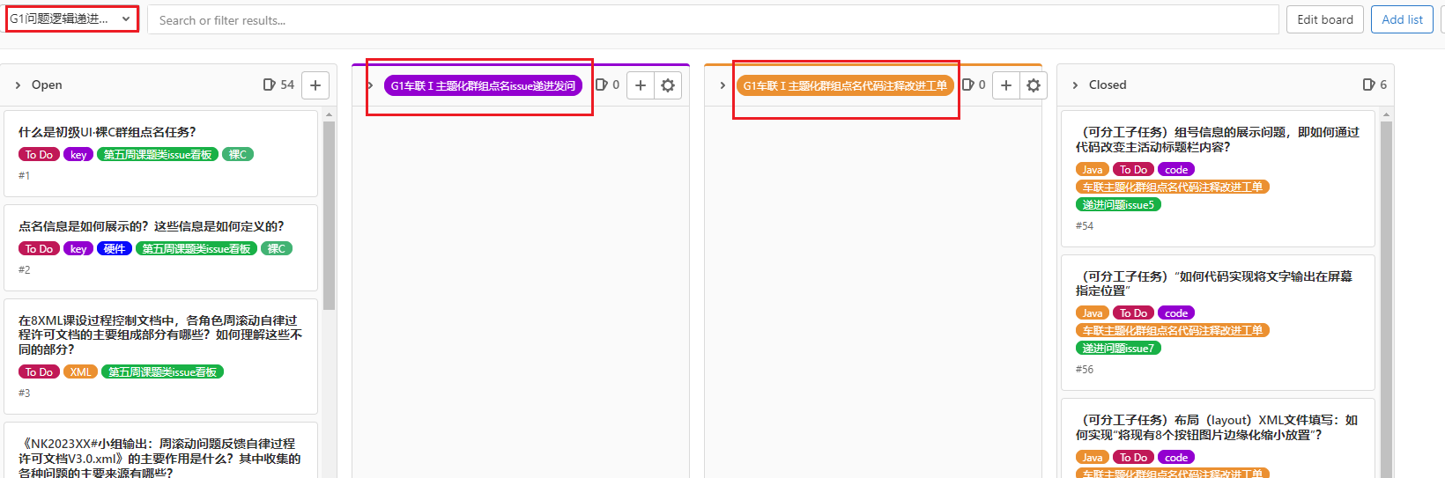
issue需求增量讨论递进
以上为“车联主题问题逻辑递进矩阵示范”，每个小组需要参考自己主题的递进示范Board来完成定制本组issue发问和改进工单，以1#组为例：
第页共33页
第七周OMO课设实验安排

Slide 25
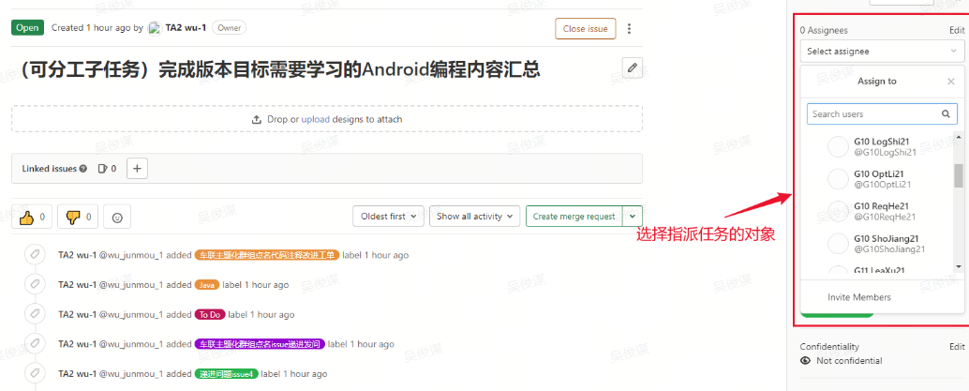
代码注释改进工单Board·milestone及组内分工
形成工单后，进行组内分工，在子任务中对分工对象进行指派
第页共33页
第七周OMO课设实验安排

Slide 26
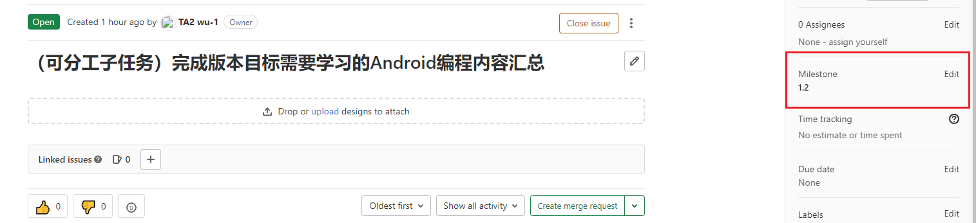
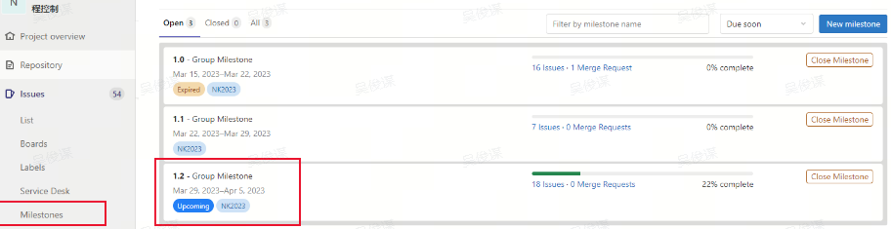
代码注释改进工单Board·milestone及组内分工
通过milestone控制任务完成的截至日期
milestone通常由助教统一设置,一般一周一个milestone，即一个版本迭代的周期，各组直接选择使用即可。
第页共33页
第七周OMO课设实验安排

Slide 27
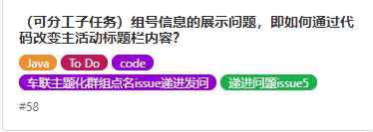
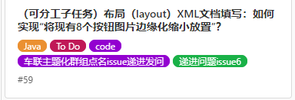
注释代码转化，GIT合并测试提交
大部分任务涉及注释代码编写，如第二个子任务
具体操作方式：
各成员根据任务内容，在本地git仓库调好代码（写好注释）
提交推送到远程仓库，再统一合并给组长
组长接受合并，并组织组员对完整代码工程进行测试，查看目标是否完成
测试无误后，合并给NK2024仓库
第三个子任务关于布局文件的编写
第页共33页
第七周OMO课设实验安排

Slide 28
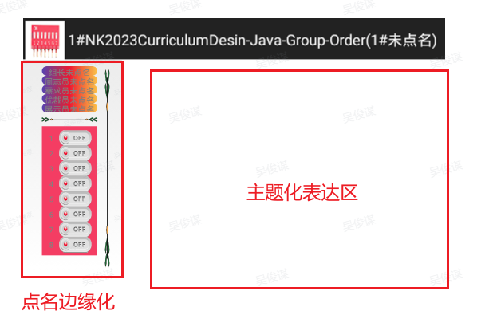
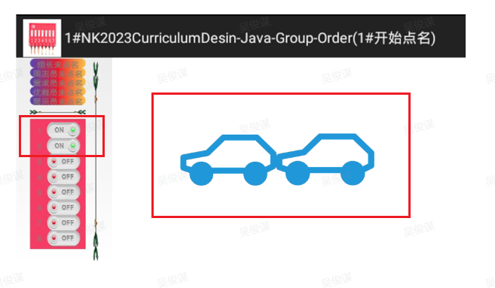
车联I&II群组点名主题化示范
点名状态增加车队中的车辆
第页共33页
第七周OMO课设实验安排

Slide 29
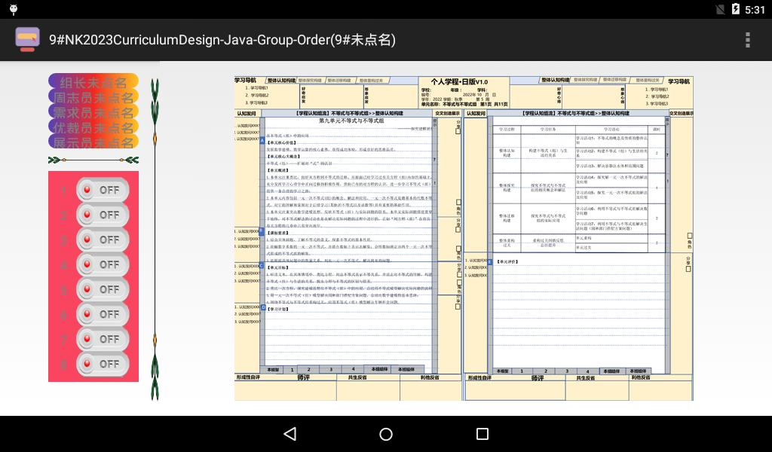
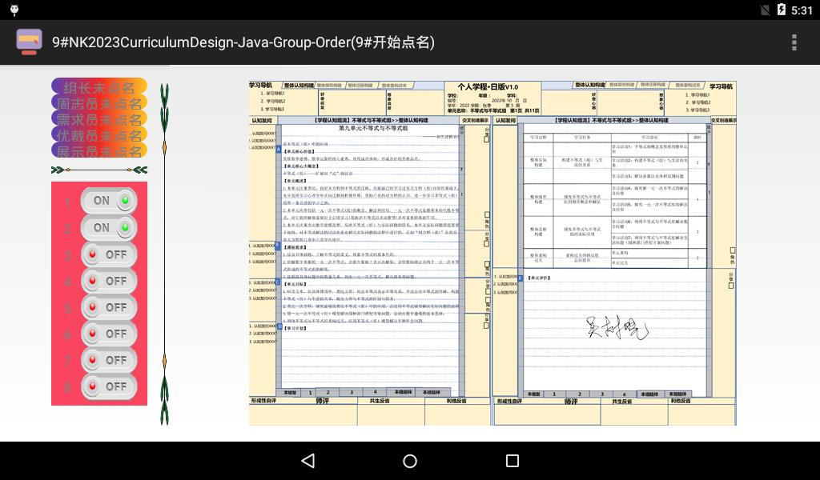
纸联III群组点名主题化示范
拨动拨码开关“2”，模拟组长书写，展示成果
拨动拨码开关“1”，显示组号
初始状态
第页共33页
第七周OMO课设实验安排

Slide 30
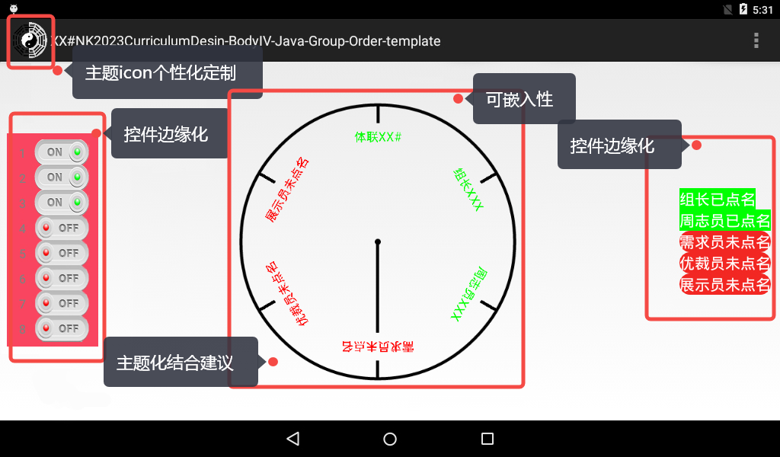
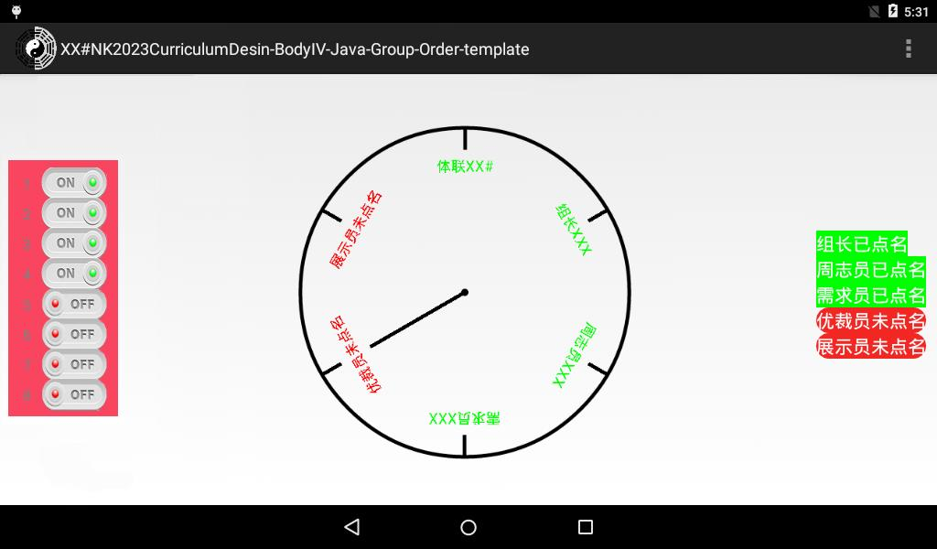
体联Ⅳ群组点名主题化示范
下一个点名动作示例：
在Java群组点名的基础上，构建主题结合表的概念，包括指针的旋转，文字的变换等
注意：这里只是一个建议与引导示范，小组内需要结合引导展开讨论，集思广益，形成本组化的特色!!!
第页共33页
第七周OMO课设实验安排

Slide 31
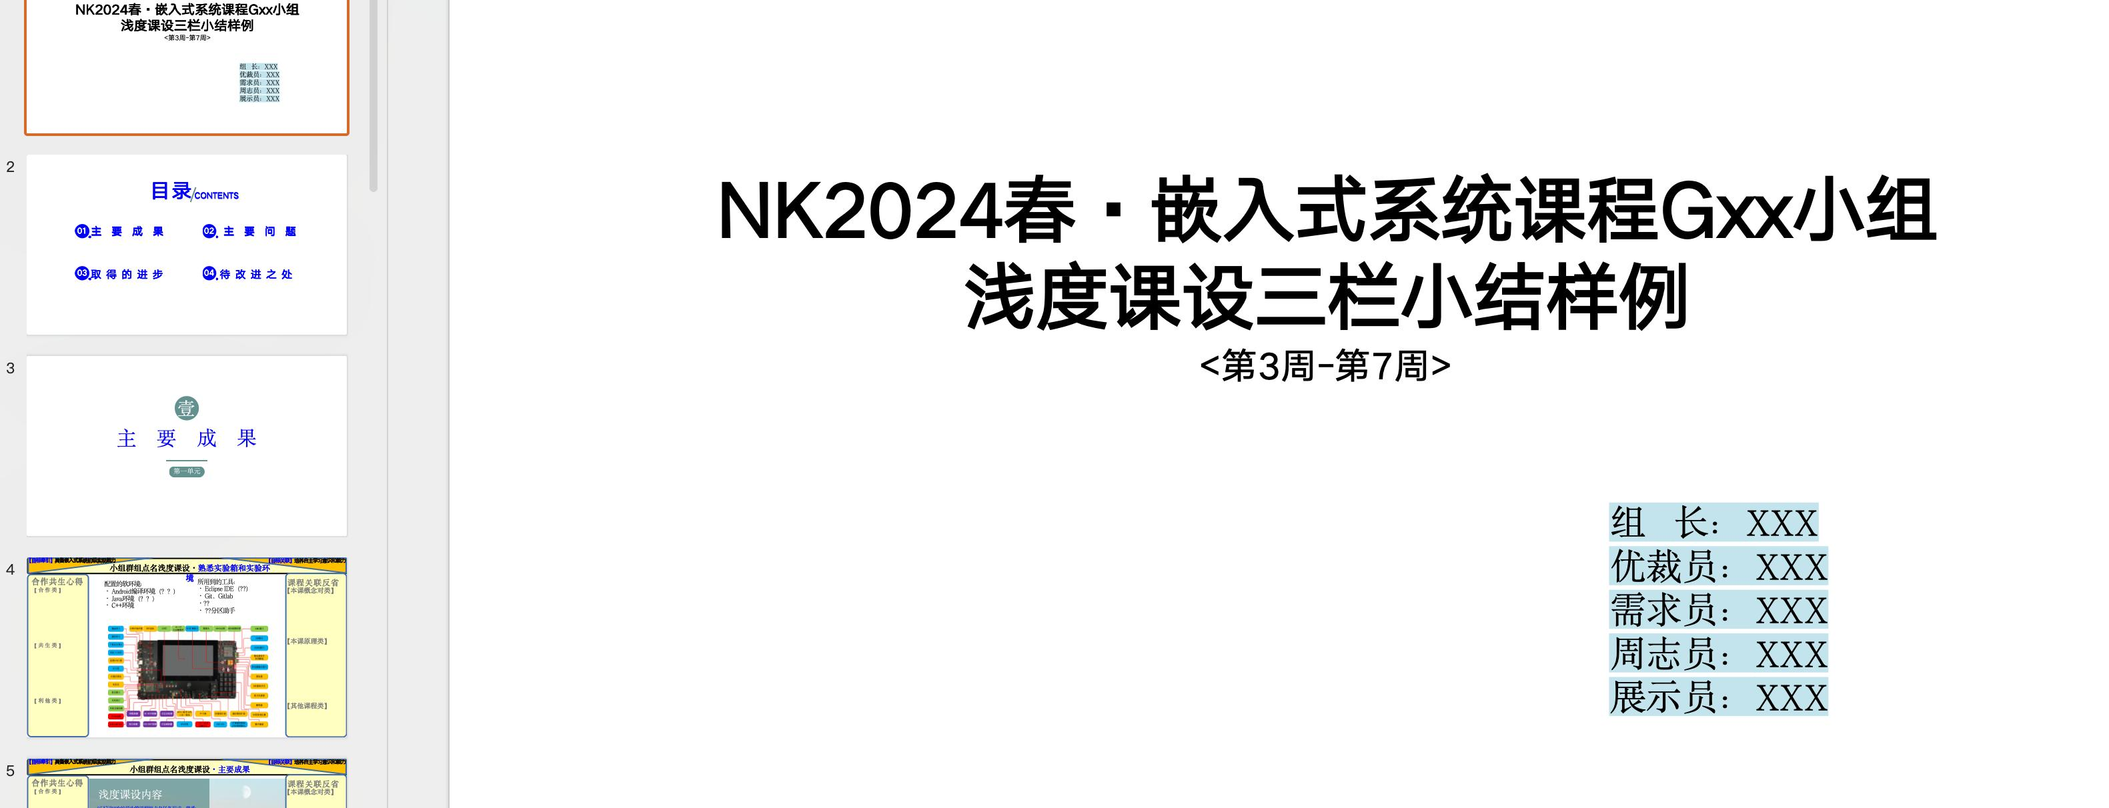
三栏展示PPT目标牵引
最后，通过三栏展示PPT牵引，整理总结反省浅度课设，关键画面，UI呈现，功耗测量等拍照记录。
第页共33页
第七周OMO课设实验安排

Slide 32
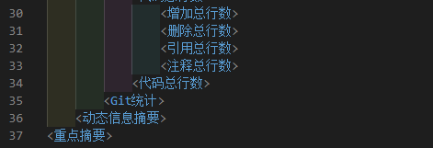
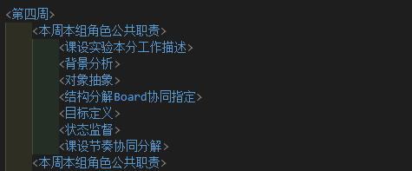
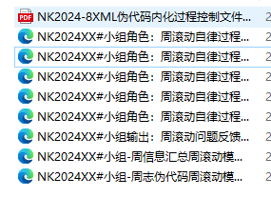
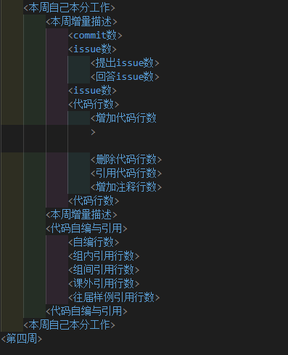
四、日志·边界禁忌提醒
5分钟-8XML课设过程控制模板填写说明
具体请查看（8XML课设过程控制文件填写说明V1.0）
重点摘要
周组公份
周己本份
第页共33页
第七周OMO课设实验安排

Slide 33
五、其他
1、本节实验课工作上限：完成后给仓库标记版本号&完成主题化群组点名代码&完成三栏展示PPT
2、使用Tag，给仓库标记当前版本。如“群组点名车联主题化”版本目标完成后，标记为v1.1
3、完成本周5分钟·8XML课设过程控制文档填写并上传gitlab
4、各组仓库合并没问题后，找助教进行验收
5、20点00分小组长课后10分钟站会
第页共33页
第七周OMO课设实验安排

